Slide 1

MINI PROJET
Université Nouakchott Alasriya
Faculté Des Sciences Et Technique
Gestion De s Notes

Slide 2
La présentation du projet: gestion des notes
GROUPE PROJET:
Mohamed Mahmoud C15834
Fatimetou Ely kedeye C16309
Cheikh Abdel Kader C16315
Ibrahim Abdallahi Diallo C16286
Lebat Abdellahi Alloul C15849
Mohameden salem C14435
Année universitaire: 2019-2020
Encadré par:
Prof Alveth Sidi

Slide 3
Dans cette présentation on a:
Introduction
Outils et langages utilisé
Conception des données
Formulaire et Missions
conclusion

Slide 4
Introduction:
L’utilité de ce projet c’est de créer une application web qui gère les notes des étudiants d’une école et qui donne aux administrateurs la possibilité d’ajouter , de supprimer de modifier, et lister des étudiants, notes,matières , classes ou niveaux.
sans oublier que le relevé des notes et la partie la plus puissante de notre projet on a donné la possibilité de le créer, l’afficher, et l’imprimer.

Slide 5


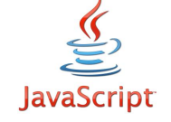

Outils et langages:
nous utilisions comme langages html, css, JavaScript PHP, et SQL.

Slide 6
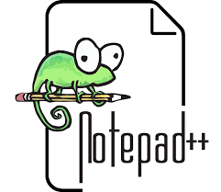
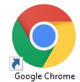
nous utilisions comme éditeur Notepad++, et comme serveur wampserver, et comme navigateur Chrome:

Slide 7
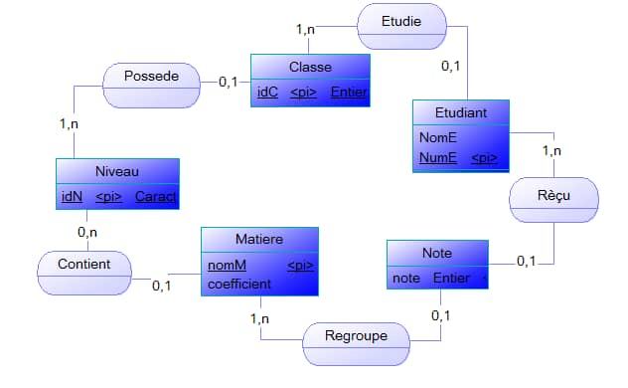
Conception des données: a)Schéma E/A:

Slide 8
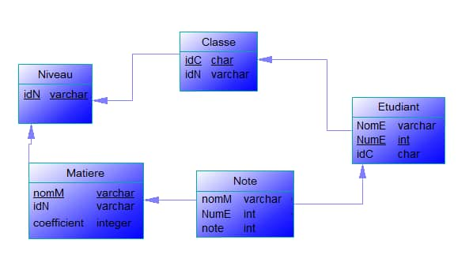
b)Schéma relationnelle:

Slide 9
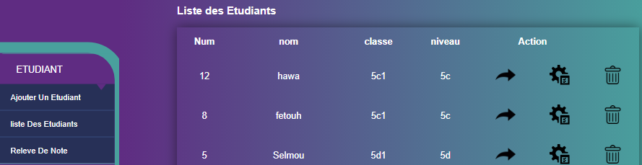
Formulaire et Missions: selon notre formulaire on peut faire les missions ci dessous:
Ajouter, supprimer, modifier, et afficher un l’information d’un étudiant, comme on peut afficher son relevé en cliquant sur le flèche:

Slide 10
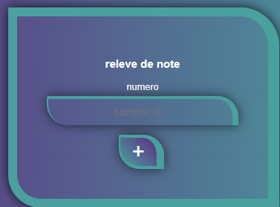
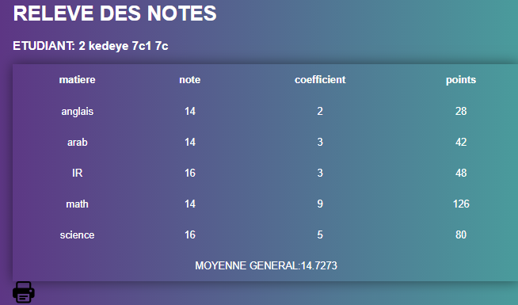
Chercher, afficher, et imprimer le relevé des notes d’un étudiant:

Slide 11
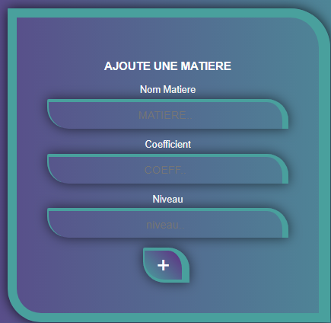
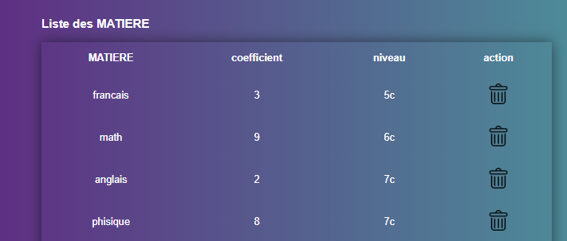
Ajouter, supprimer, et afficher un niveau, classe, matière et leurs listes:

Slide 12
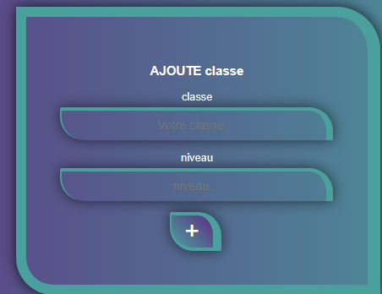
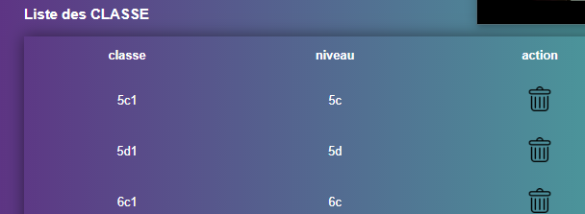
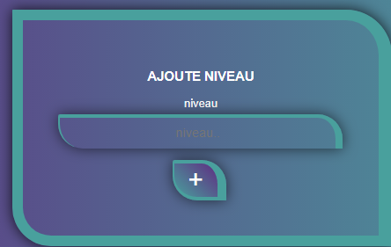
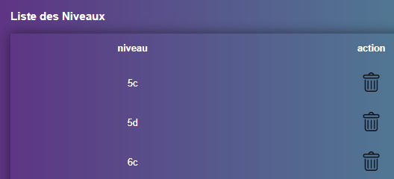

Slide 13
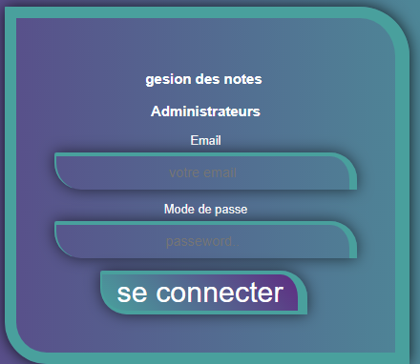
Comme la sécurité est très important, seul les administrateurs peuvent accéder a notre application web grâce a leurs Emails et mots de passe.

Slide 14
Conclusion:
D’après avoir terminé notre projet, nous voulons remercier vous pour cette occasion qui nous permette d’ améliorer nos connaissance et de l’approfondir sur le programmation internet en général et plus précisément sur la base des données est les langages Html, CSS, JavaScript, et PHP.
ce projet représente une bonne expérience qui nous aidera beaucoup dans l’approche et dans nos vies professionnelles.

